Slide 2
“进化”
lgswdn 的生物演讲

Slide 3
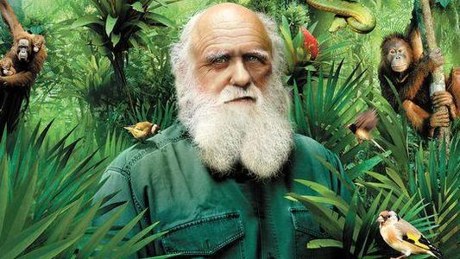
进化论
达尔文 1859 《物种起源》
1 物种是可变的，生物是进化的
2 自然选择是生物进化的动力

Slide 4
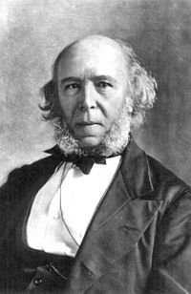
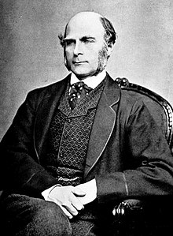
疯狂的 social darwinism
斯宾塞 “自然选择产生的进化不仅表现在生物学，而且也发生在社会领域”
高尔顿“避免‘不适’人群的过量繁殖以及‘适应’人群的不足繁殖”

Slide 5
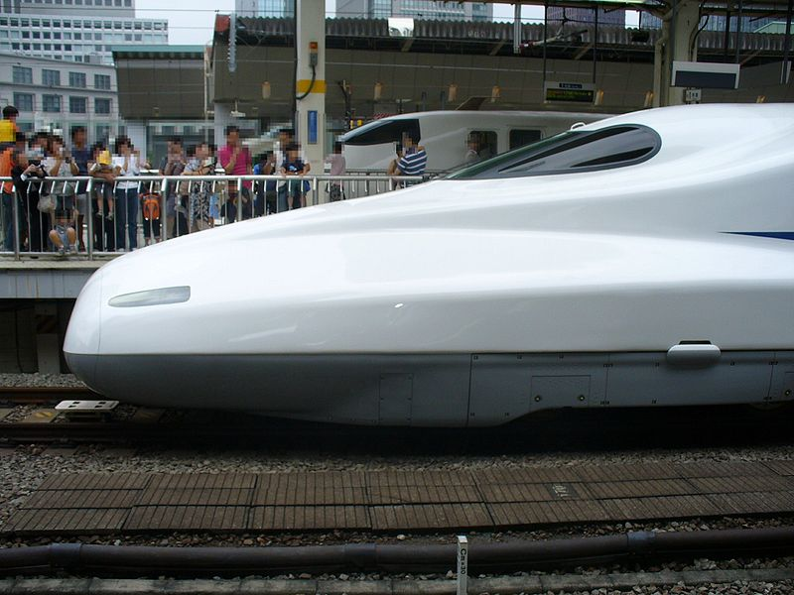
正题——当遗传走进科技发展 Genetic Algorithm
日本新干线N700系列车的车鼻

Slide 6
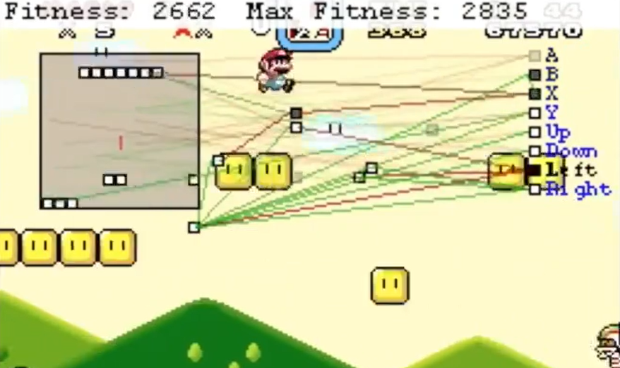
Genetic Algorithm
电脑自动闯关超级马里奥

Slide 7

Genetic Algorithm
机器学习

Slide 8
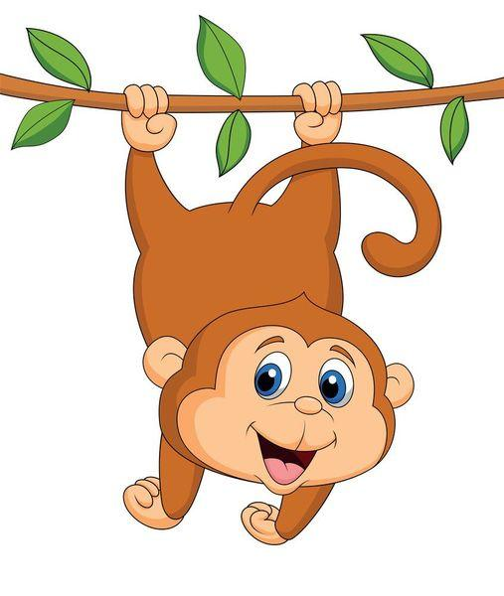
Genetic Algorithm
猴子进化史

Slide 9
Genetic Algorithm
车鼻进化史
猴子进化史

Slide 10
Genetic Algorithm
车鼻进化史
猴子进化史

Slide 11
Genetic Algorithm
车鼻进化史
猴子进化史

Slide 12

Genetic Algorithm
车鼻进化史
猴子进化史

Slide 13
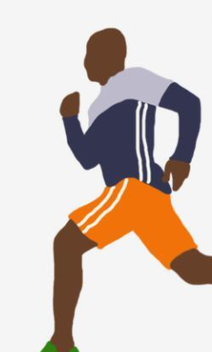
Genetic Algorithm
在很多次反反复复不断地遗传，变异，然后淘汰掉那些劣种后……

Slide 14
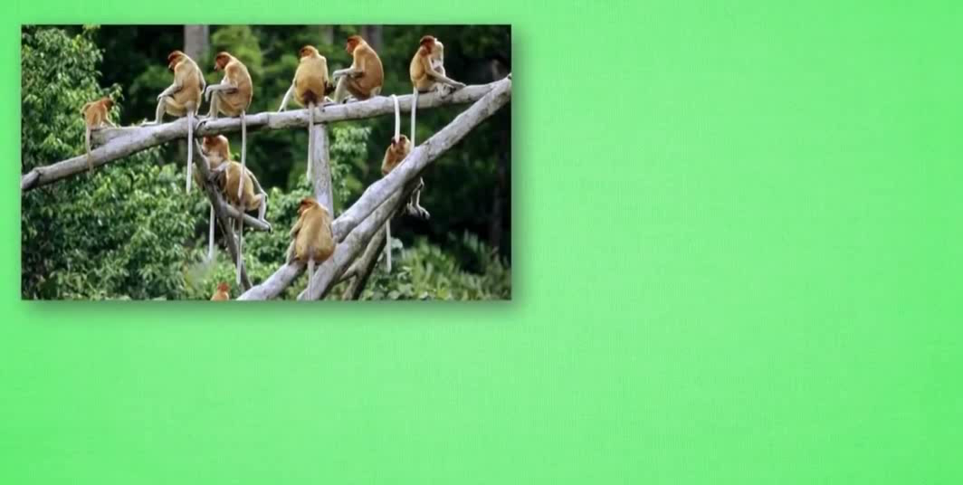
Genetic Algorithm

Slide 15
Thanks!

